Slide 1

Progetto per lo sviluppo di un vaccino anti COVID-19 a base di anticorpi monoclonali caratterizzati

Slide 2
Vaccino e biofarmaci
Nel contesto degli sforzi profusi dalla comunità scientifica per fronteggiare l’emergenza pandemica di COVID-19 e nella prospettiva di una convivenza a lungo termine con l’agente eziopatogenetico SARS-CoV-2 e sue varianti, la OTI Srl Officine Terapie Innovative ha individuato una strategia per lo sviluppo di un vaccino che presenta notevoli margini di sicurezza e costi accessibili, oltre ad alcuni interessanti aspetti tecnologici ed etici in linea con la filosofia aziendale.
Il progetto vede la partnership tra la OTI Srl, un ente universitario e un’azienda biotech con consolidata esperienza nel Plant Molecular Farming, una piattaforma innovativa già utilizzata in molti Paesi nella produzione di biofarmaci.

Slide 3
Anticorpo monoclonale caratterizzato
Il biofarmaco in questione è costituito da un anticorpo monoclonale caratterizzato, prodotto su scala industriale, a partire dall’ ingegnerizzazione genetica di una specie vegetale utilizzata come biofabbrica.
La messa a punto di tale tecnologia permette sostanzialmente di abbattere notevolmente i costi legati alla produzione dei vaccini tradizionali, di realizzare un vaccino che per sua stessa natura presenta il vantaggio di essere più maneggevole e sicuro e di investire a lungo termine in piattaforme adatte alla produzione rapida, flessibile e sostenibile di biofarmaci contro qualsiasi malattia infettiva emergente.

Slide 4
Prima fase
Nell’ottica della collaborazione, l’azienda biotech mette a disposizione la sua competenza per la realizzazione della specie vegetale ingegnerizzata per produrre l’anticorpo monoclonale selezionato da OTI. Lo sviluppo di questa prima fase richiederà un tempo di realizzazione di circa dodici mesi.
In concomitanza la OTI S.r.l. provvederà alla realizzazione delle due strutture necessarie alla produzione del vaccino:
una per la coltivazione idroponica in ambiente di contenimento della specie vegetale ingegnerizzata
l’altra destinata alla realizzazione vera e propria del vaccino.

Slide 5
Produzione
Questa seconda struttura, attualmente esistente, sarà adeguata al fine di costituire un ambiente idoneo al trattamento, all’estrazione, alla purificazione ed alla produzione del vaccino secondo gli standard delle Good Laboratory Practice (GLP) e Good Manufacturing Practice (GMP).
A tal fine, verranno acquistate le strumentazioni necessarie all’ esecuzione dei controlli in process e del prodotto finito

Slide 6
Sviluppo farmaceutico
L’ente universitario affiancherà la OTI nelle fasi di sviluppo farmaceutico, di caratterizzazione funzionale del vaccino e degli studi preclinici.
La durata delle fasi sopracitate è variabile in base all’esito dei risultati ottenuti, in media si può prevedere un lasso di tempo complessivo di circa sei mesi.

Slide 7
Fasi cliniche e
AIC
Svolti gli studi clinici di fase 1, 2 e 3, l’iter autorizzativo prevede la registrazione del vaccino presso gli enti regolatori europeo EMA (European Medicines Agency) e nazionale AIFA (Agenzia Italiana del Farmaco).
Normalmente lo sviluppo dell’ intero processo fino all’ottenimento dell’ AIC ( Autorizzazione Immissione in Commercio) richiede tempi molto lunghi ma nell’attuale condizione è prevista la possibilità di ottenere l’autorizzazione per uso emergenziale, che comporta una notevole riduzione delle tempistiche.

Slide 8
Stima dei tempi
Una stima ragionevole dall’inizio dello sviluppo fino all’ottenimento dell’autorizzazione all’ immissione in commercio si attesta intorno ad un periodo complessivo di circa tre anni.

Slide 9
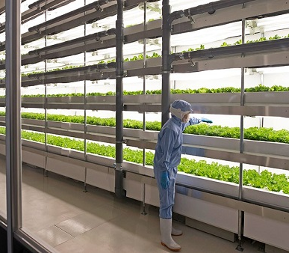
GRAZIE PER L’ATTENZIONE

